Slide 1




Ермолаева
Вера Георгиевна
преподаватель
ГАПОУ РС(Я) «Якутский колледж связи и энергетики
им. П. И. Дудкина»

Slide 2
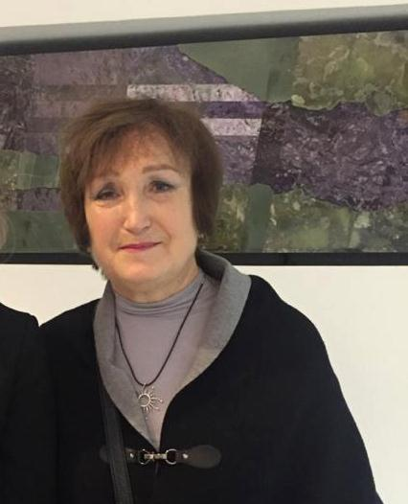
Я радуюсь успехам студентов, постоянно делюсь своим опытом, прививая им профессиональный интерес, ищу все новые формы общения.
Я благодарна им в своем развитии, ведь они постоянно заставляют нас быть в тонусе, в ритме профессионального поиска.
Ермолаева Вера Георгиевна
Преподаватель дисциплин
профессионального цикла ЯКСЭ
Почётный работник СПО РФ
Лауреат Гранта Президента РС(Я)
Отличник образования РС(Я)
Квалификационная категория-
высшая
Общий трудовой стаж – 42 год
Педагогический стаж – 32 год.

Slide 3
Сообщаю о себе следующие сведения:
Образование : высшее, Уральский ордена Трудового Красного Знамени политехнический институт им. С.М. Кирова г. Свердловск, 1979 г.
специальность- Радиотехника,
квалификация- Радиоинженер..
Стаж работы по специальности 42 года,
стаж педагогической работы 32года;
в данной должности 32года с 1. 09.1989 года.
Имею следующие награды, звания, ученую степень, ученое звание:
- Звание "Отличник образования Республики Саха ( Якутия)";
- Почетная грамота Министерства науки и профессионального образования РС(Я);
- Почетная грамота Министерства образования и науки РФ;
- Звание "Почетный работник СПО РФ " 2013 г. ;
- Лауреат Гранта Президента РС(Я) в области СПО 2014 г.
- Благодарность Председателя Якутской городской Думы 2020г.

Slide 4

Повышение квалификации и профессиональная переподготовка

Slide 5


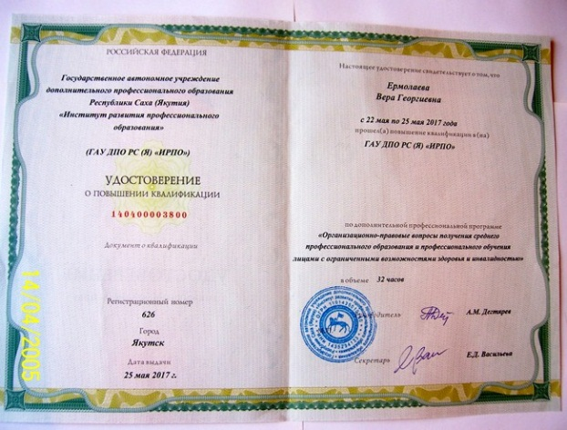
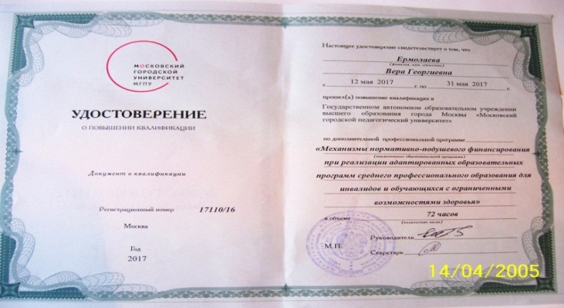
Подтверждающие документы
1. В ГАУ ДПО РС(Я) «ИРПО» г. Якутск по дополнительной профессиональной программе
« Организационно- правовые вопросы получения среднего профессионального образования и профессионального обучения лицами с ограниченными возможностями здоровья и инвалидностью» в объеме 32 часов с 22 мая 2017 г. по 25 мая 2017 г., регистрационный номер 626
.
В ГАОУ ВО г. Москвы «Московский городской педагогический университет» по программе «Механизмы нормативно-подушевого финансирования при реализации адаптированных образовательных программ среднего профессионального образования для инвалидов и обучающихся с ограниченными возможностями здоровья» в объеме 72 часов с 12 мая 2017 г. по 31 мая 2017 г. 17110/16

Slide 6



Радиоприёмные
устройства
11.02.10
«Радиосвязь, радиовещание,
телевидение»
Преподаваемые дисциплины в отчетный период
11.02.06 «Техническая эксплуатация транспортного радиоэлектронного оборудов-я»
Вычислительная техника
Вычислительная
Техника
11.02.10
«Радиосвязь, радиовещание,
телевидение»
эЭ
Электронная техника
13.02.03
«Электрические станции, сети и системы»
11.02.15 «Инфокоммуникационные сети и системы связи»
ПМ.02 МДК 02.02 Методы настройки и регулировки устройств и блоков радиоэлектронных устройств
11.02.02. «Техническое обслуживание и ремонт радиоэлектронной техники»

Slide 7

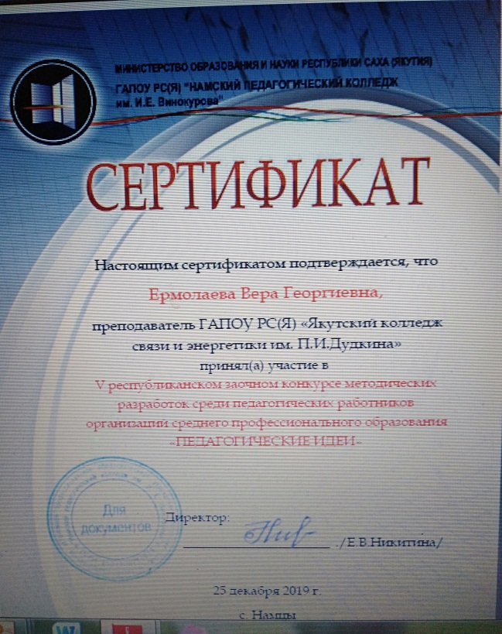
Учебная деятельность

Slide 8

Результаты освоения обучающимися образовательных программ по итогам мониторинга системы образования

Slide 9


Результаты учебной деятельности по итогам мониторинга ПОО

Slide 10
Результаты учебной деятельности по итогам мониторинга ПОО

Slide 11
Результаты освоения обучающимися образовательных программ по итогам мониторинга системы образования

Slide 12
. Эффективность работы по программно-методическому сопровождению образовательного процесса
1. Учебный план специальности среднего профессионального образования 11.02.02.«Техническое обслуживание и ремонт радиоэлектронной техники (по отраслям)» базовой подготовки, входящей в укрупнённую группу специальностей 210000 Электрика, радиотехника и связь;
2. Программы учебной дисциплины «Электронная техника», разработанные на основе Федерального государственного образовательного стандарта по специальностям:
- 11.02.02. «Техническое обслуживание и ремонт радиоэлектронной
техники (по отраслям)» базовой подготовки;
- 11.02.15 «Инфокоммуникационные сети и системы связи», входящей в
укрупнённую группу специальностей 210000 Электроника,
радиотехника и связь;
- 13.02.03 «Электрические станции, сети и системы», входящей в укрупнённую группу специальностей 140000 Энергетика;
- 11.02.10. «Радиосвязь, радиовещание и телевидение», входящей в укрупнённую группу специальностей 210000 Электроника, радиотехника и связь;
- 11.02.03. Аудиовизуальная техника;
- 11.02.11 Сети связи и системы коммутации ;

Slide 13
3. Программа учебной дисциплины «Радиоприемные устройства» по специальности- 11.02.10. «Радиосвязь, радиовещание и телевидение», входящей в укрупнённую группу специальностей 210000 Электроника, радиотехника и связь
4.Программа учебной дисциплины «Вычислительная техника», разработанные на основе Федерального государственного образовательного стандарта по специальностям: - 11.02.06 «Техническая эксплуатация транспортного радиоэлектронного оборудования», входящей в укрупнённую группу специальностей 210000 Электроника , радиотехника и связь;
5. ПМ.02 Программа МДК 02.02 « Методы настройки и регулировки устройств и блоков радиоэлектронных устройств » по специальности -11.02.02. «Техническое обслуживание и ремонт радиоэлектронной техники (по отраслям)» базовой подготовки, входящей в укрупнённую группу специальностей 210000 Электроника, радиотехника и связь.
6. Контрольно-оценочные средства и ФОСЫ по дисциплинам.
« Электронная техника», «Вычислительная техника», Радиоприемные устройства» , « Методы настройки и регулировки устройств и блоков радиоэлектронных устройств »

Slide 14
7. Формирование фонда цифровых образовательных ресурсов:
- Электронные учебно- методические пособия, с методическими рекомендациями методические разработки по наиболее сложным темам ЭТ, РПРУ;
- Электронные методические пособия с методическими рекомендациями по курсовому проектированию по.дисциплинам « Электронная техника», «Вычислительная техника», « Методы настройки и регулировки устройств и блоков радиоэлектронных устройств »
- мультимедийные презентации курсов . « Электронная техника», «Вычислительная техника», Радиоприемные устройства» , « Методы настройки и регулировки устройств и блоков радиоэлектронных устройств »
- Виртуальная лаборатория ЭТ на базе Nashional Instrument, Multisim 10.
- использование интернет образовательные ресурсы и платформы., САЙТ колледжа www. do. yakse. ru

Slide 15
Электронные образовательные ресурсы

Slide 16
Использование новых образовательных технологий
1. Электронное портфолио преподавателя в социальной сети работников образования "https://nsportal.ru/ermolaeva-vera-georgievna". Сертификат о наличии сайта.
2. Использование в образовательном процессе системы дистанционного образования Moodle. Размещены материалы курса дисциплины «Электронная техника» с установкой Виртуальной лаборатории ЭТ с ее полным методическим обеспечением на сайте колледжа : http://www.yakse.ru
Публикации в социальной сети работников образования nsportal.ru:
Презентация на тему «Методы и технологии организации цифровой образовательной среды». Свидетельство о публикации январь 2021 г.
Статья на тему «Формирование профессиональных компетенций обучающихся на основе стандартов WSR». Свидетельство о публикации январь 2021 г.
Новый формат общения привел к созданию технологии совместных экспериментальных исследований преподавателя и обучающегося- технология «Виртуальная реальность»
3. Активное использование прогрессивных технологий информатизации образовательного процесса : ИКТ и цифровых образовательных ресурсов дисциплин- мультимедиа повышает эффективность активных методов обучения- метод проектов с применением технологии рефлексии деятельности
4. Использование в образовательном процессе Интернет образовательные ресурсы и образовательные платформы Zoom, Discord. И всех возможностей телекоммуникационных сетей Интернет: социальные сети, Skype, E- mail:, WhatsApp. с целью организации образовательного процесса в дистанционной форме. Новые форматы общения- видеоконференции, вебинары
5.Электронная библиотека

Slide 17
Цифровые образовательные ресурсы
Электронная техника | Учебно-методическое пособие «Электронная техника» ч.1 ЭП,ч.2ЭУ Мультимедийный ресурс-поурочный курс лекций Метод. разработкиУчебно-методические пособия: ТЕМА, Лаборатория «Виртуальная реальность» , Сборник лабораторных работ с методическими указаниями, КОС-Тематическое тестирование СРС компетентностные задания с применением ИКТ
МДК02.02 Методы настройки и регулировки устройств и | Учебно-методическое пособие по курсовому проектированию «Расчет радиовещательного приемника» Мультимедийный ресурс-поурочный курс лекций СРС компетентностные задания с применением ИКТ КОС-Тематическое тестирование
Вычислительная техника | Учебно-методическое пособие «Вычислительная техника» Учебно-методическое пособие по курсовому проектированию по«Вычислительной технике» Мультимедийный ресурс- поурочный курс лекций

Slide 18
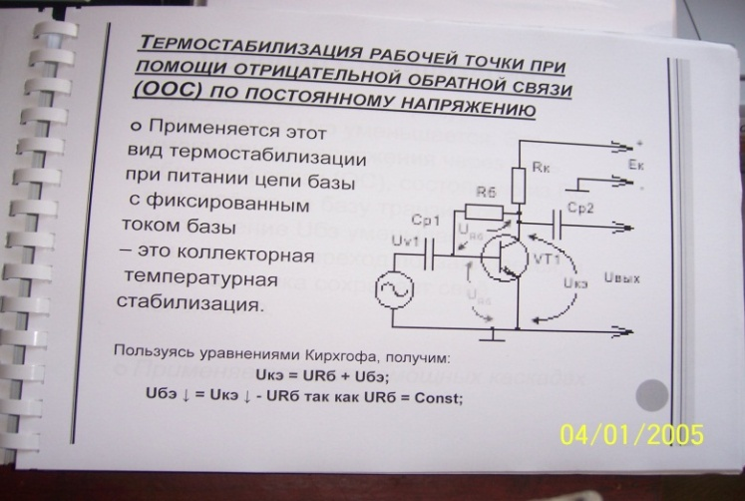
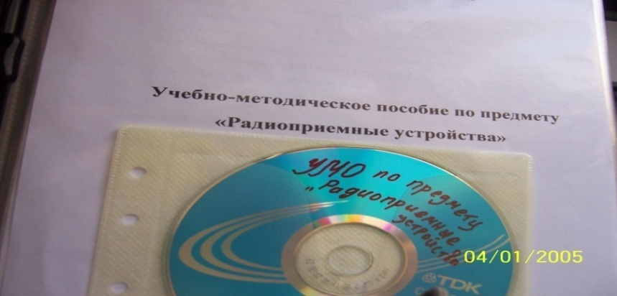
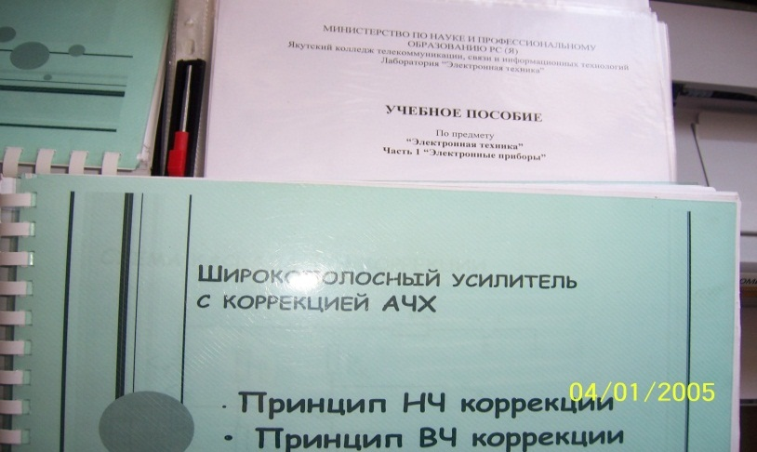
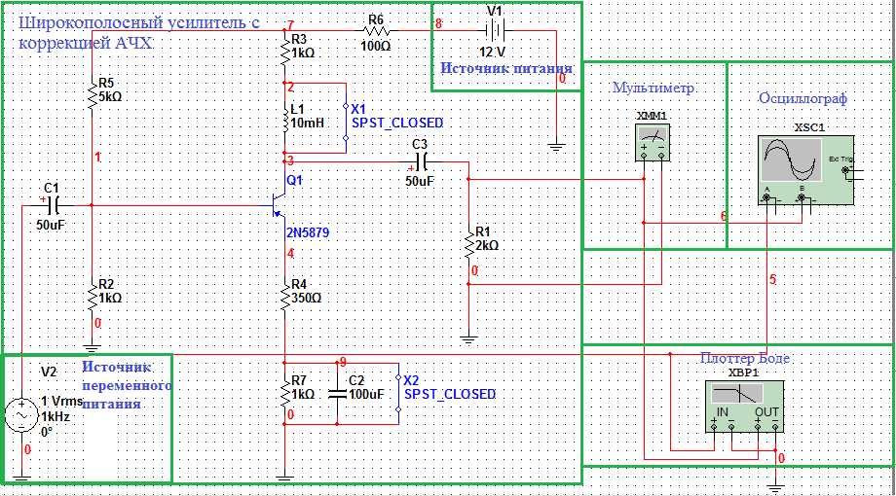
Информационно-методический ресурс дисциплины
«Электронная техника» - do.yakse. ru
Привлечение студентов к созданию информационно-методических ресурсов в проектной деятельности и электронной базы данных дисциплины, с использованием информационной сети Интернет
Электронные учебники-обучающие комплексы с презентацией курса лекций дисциплины «Электронная техника» в программе PowerPoint, стимулирует СРС студентов
Виртуальная лаборатория дисциплины «Электронная техника» на базе моделирующей программы Multisim.10, стимулирует исследовательскую деятельность студентов

Slide 19
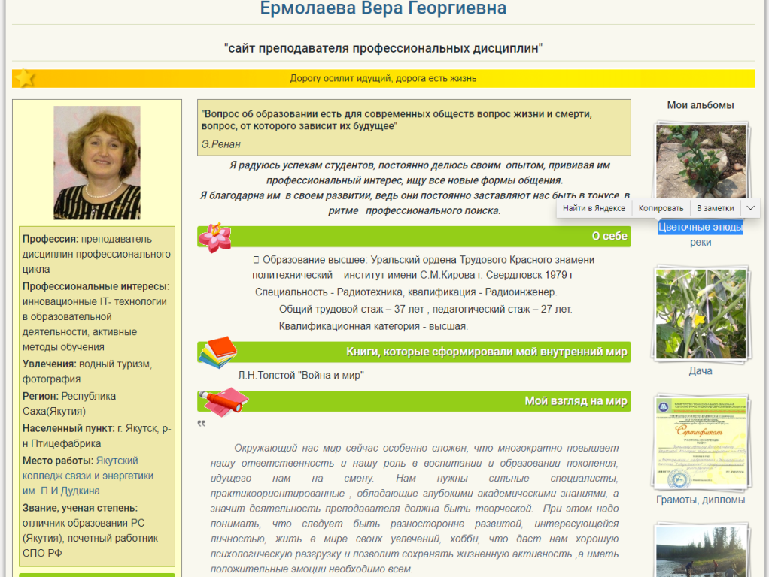


Сайт портфолио преподавателя
https://nsportal.ru/ermolaeva-vera-georgievna".

Slide 20
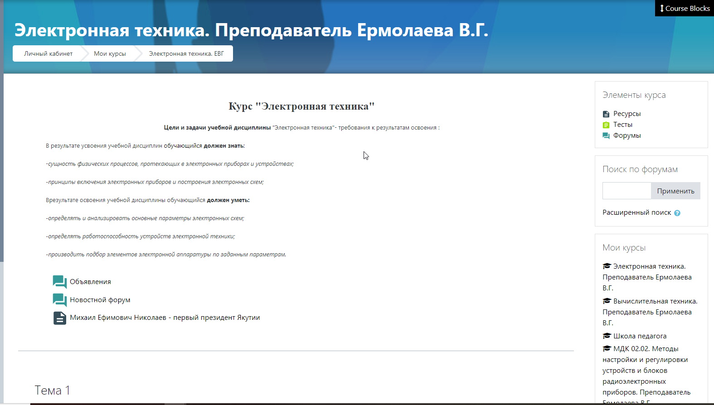
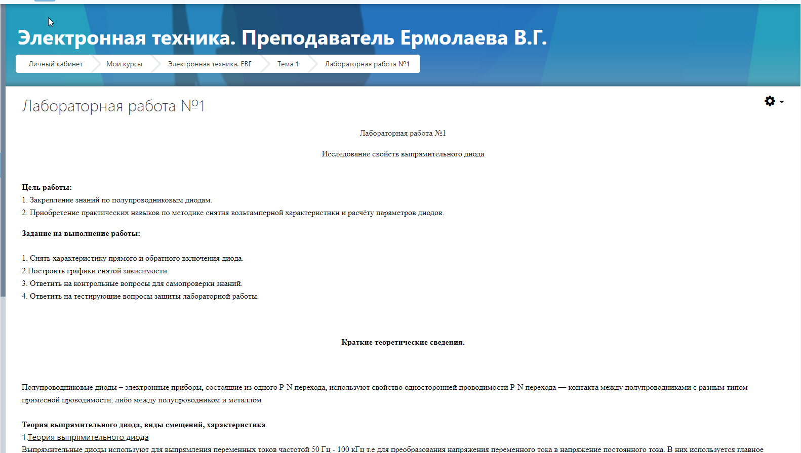
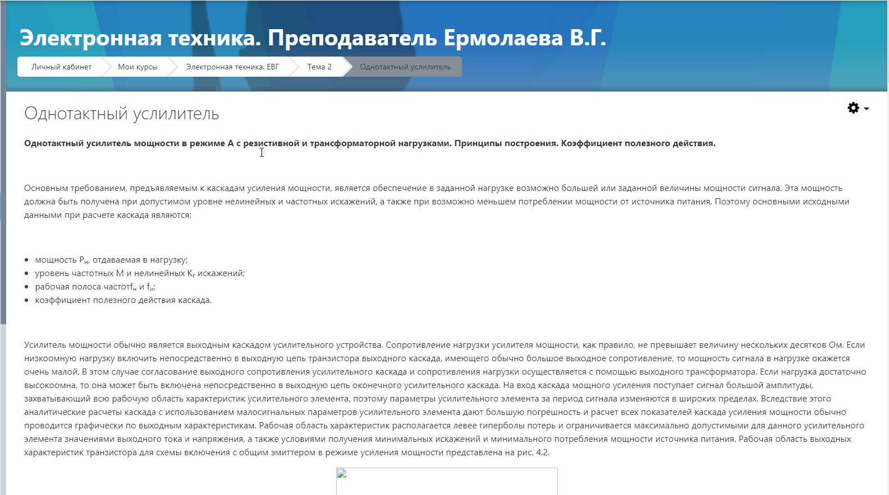
Дистанционные образовательные курсы размещены на сайте: http://www.yakse.ru

Slide 21

Экспертная деятельность

Slide 22

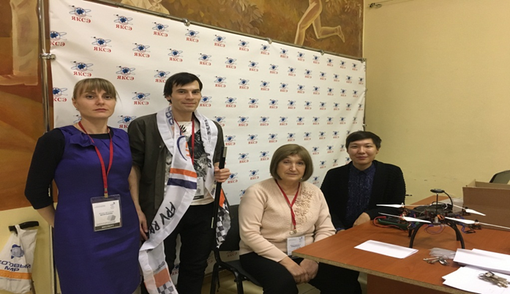
1. Сертификат эксперта за Участие в качестве эксперта V открытого регионального чемпионата Worldskills Russia «Молодые профессионалы» Республики Саха ( Якутия), по компетенции «Электроника»;.( 2 марта 2017 года)
2. Сертификат эксперта за участие в качестве эксперта отборочных соревнований профессионального мастерства по стандартам WorldSkills Russia «Молодые профессионалы –2017» Республики Саха ( Якутия),по компетенции «Управление беспилотными летательными аппаратами»;. ( Декабрь 2017 года)
Рабочая группа по организации и
проведению регионального этапа WSR по компетенции «Управление
беспилотными
летательными аппаратами»;.

Slide 23





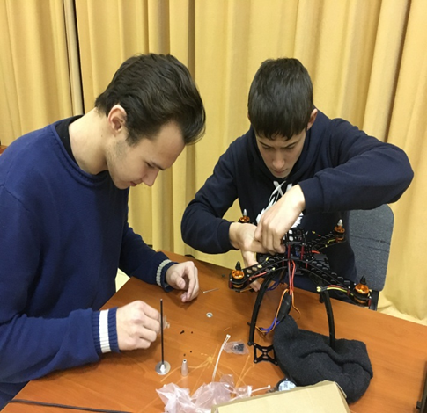
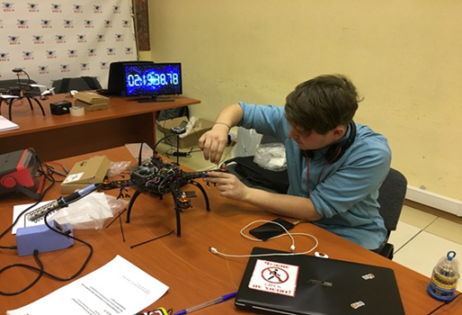
Студенты гр. РЭТ-16
Гришкевич Ф., Степанов ,
Штыкин А..
Отборочные соревнования
по стандартам WorldSkills Russia
«Молодые профессионалы –2017»
Республики Саха ( Якутия),
компетенция «Управление
беспилотными летательными аппаратами»

Slide 24
Экспертная работа
Работа в экспертном жюри на открытом мероприятии ПЦК связи, электроники и энергетики в направлении ССК , посвященных 80- ЛЕТИЮ колледжа.( май 2019)
Сертификат эксперта отборочных соревнований профессионального мастерства регионального по стандартам Worldskills Russia «Молодые профессионалы –2017» Республики Саха ( Якутия),по компетенции «Управление беспилотными летательными аппаратами»;. ( Декабрь 2017 года)
Сертификат эксперта за Участие в качестве эксперта V открытого регионального чемпионата Worldskill Russia «Молодые профессионалы» Республики Саха ( Якутия), по компетенции «Электроника»;
( 2 марта 2017 года)
Сертификат эксперта I Республиканской олимпиады профессионального мастерства обучающихся по специальностям среднего профессионального образования специальность 11.02.02 «Техническое обслуживание и ремонт радиоэлектронной техники» .(апрель2021 года)
Сертификат эксперта регионального этапа Всероссийской олимпиады профессионального мастерства обучающихся по специальностям среднего профессионального образования УГС 11.00.00 «Электроника, радиотехника и системы связи» специальность 11.02.02 «Техническое обслуживание и ремонт РЭТ» .(март 2020 года)
Сертификат эксперта регионального этапа Всероссийской олимпиады профессионального мастерства обучающихся по специальностям среднего профессионального образования УГС 11.00.00 «Электроника, радиотехника и системы связи» специальность 11.02.02 «Техническое обслуживание и ремонт РЭТ» .(март 2019 года)
Сертификат эксперта регионального этапа Всероссийской олимпиады профессионального мастерства обучающихся по специальностям среднего профессионального образования УГС 11.00.00 «Электроника, радиотехника и системы связи» специальность 11.02.02 «Техническое обслуживание и ремонт РЭТ» .(март 2018года)
Сертификат эксперта регионального этапа Всероссийской олимпиады профессионального мастерства обучающихся по специальностям среднего профессионального образования УГС 11.00.00 «Электроника, радиотехника и системы связи» специальность 11.02.02 «Техническое обслуживание и ремонт РЭТ»
(март 2017 года)

Slide 25

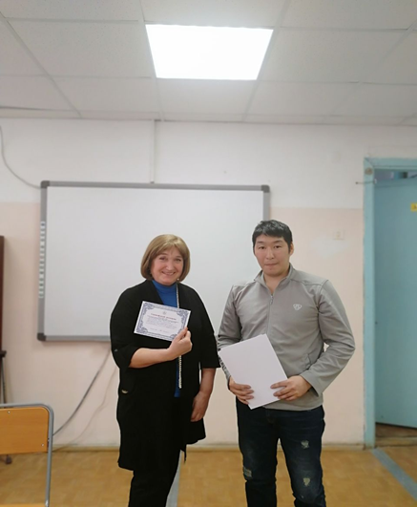
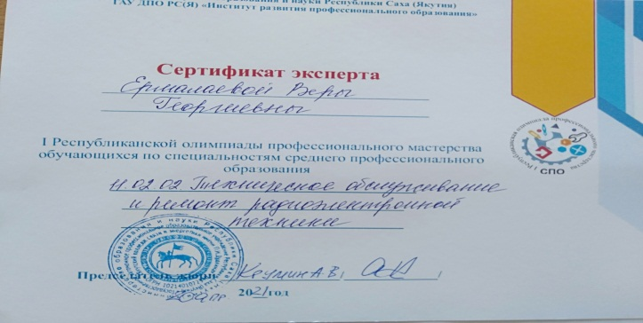
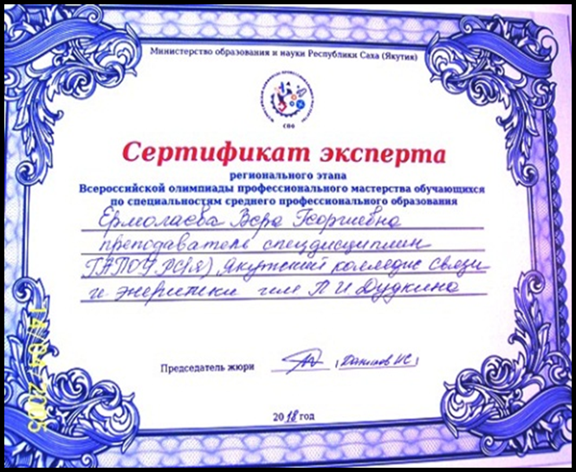
Серт
Экспертная работа

Slide 26

Результаты образовательной деятельности обучающихся в формировании профессиональных компетенций
Российский уровень:
Участие в заключительном этапе Всероссийской олимпиады профессионального мастерства по УГС 11.00.00 «Электроника , радиотехника и системы связи», «Симферопольский колледж радиоэлектроники» ); (13 из 28) место, Симферополь,2019г.
Республиканский уровень:.
1. ДИПЛОМ I степени регионального этапа Всероссийской олимпиады профессионального мастерства обучающихся по специальностям среднего профессионального образования УГС 11.00.00 «Электроника, радиотехника и системы связи» специальность 11.02.02 «Техническое обслуживание и ремонт РЭТ» . Шудра Владислав , группа РЭТ14 (март 2017 года)
2 .ДИПЛОМ II степени регионального этапа Всероссийской олимпиады профессионального мастерства обучающихся по специальностям среднего профессионального образования УГС 11.00.00 «Электроника, радиотехника и системы связи» специальность 11.02.02 «Техническое обслуживание и ремонт РЭТ» . Попов Денис, группа РЭТ16 (март 2018года)
3. ДИПЛОМ I степени регионального этапа Всероссийской олимпиады профессионального мастерства обучающихся по специальности СПО 11.02.02. Попова Дениса, 2019г.
4. ДИПЛОМ I степени регионального этапа Всероссийской олимпиады профессионального мастерства обучающихся по специальности СПО 11.02.02. Блашкевич Игорь, 2020г.

Slide 27

Результаты образовательной деятельности обучающихся в формировании профессиональных компетенций
Внутриколледжный уровень:
Диплом I степени отборочного этапа Всероссийской олимпиады профессионального мастерства обучающихся по специальности СПО 11.02.02, Шудра Владислав, 2017г.
Диплом I степени в отборочных соревнованиях профессионального мастерства по стандартам Worldskill Russia «Молодые профессионалы –2017» Республики Саха ( Якутия),по компетенции «Управление беспилотными летательными аппаратами»;. Попов Денис гр. РЭТ16/1 ,Декабрь 2017 года
Диплом III степени в отборочных соревнованиях профессионального мастерства по стандартам WorldSkills Russia по компетенции “Электроника” Скуратов Александр Владимирович, группа РЭТ-17/1, 2018 г.
Диплом I степени в отборочных соревнованиях профессионального мастерства по стандартам WorldSkills Russia по компетенции“Электроника” Князьков Павел Андреевич, группа РЭТ-17/1, 2018 г.
Диплом I степени в отборочных соревнования профессионального мастерства по стандартам WorldSkills Russia по компетенции “Электроника” Скуратов Александр Владимирович, группа РЭТ-17/1, 2019 г.
Диплом II степени в отборочных соревнованиях профессионального мастерства по стандартам WorldSkills Russia по компетенции “Электроника” Нюрбинский Далан Александрович, группа РЭТ-17/1, 2019 г.

Slide 28
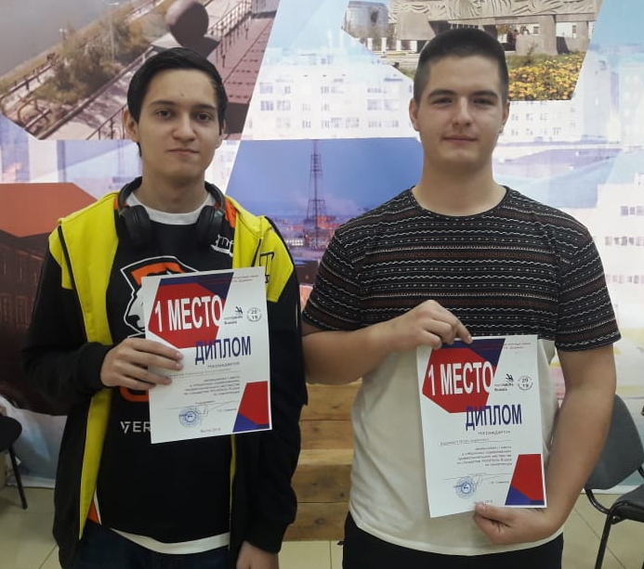
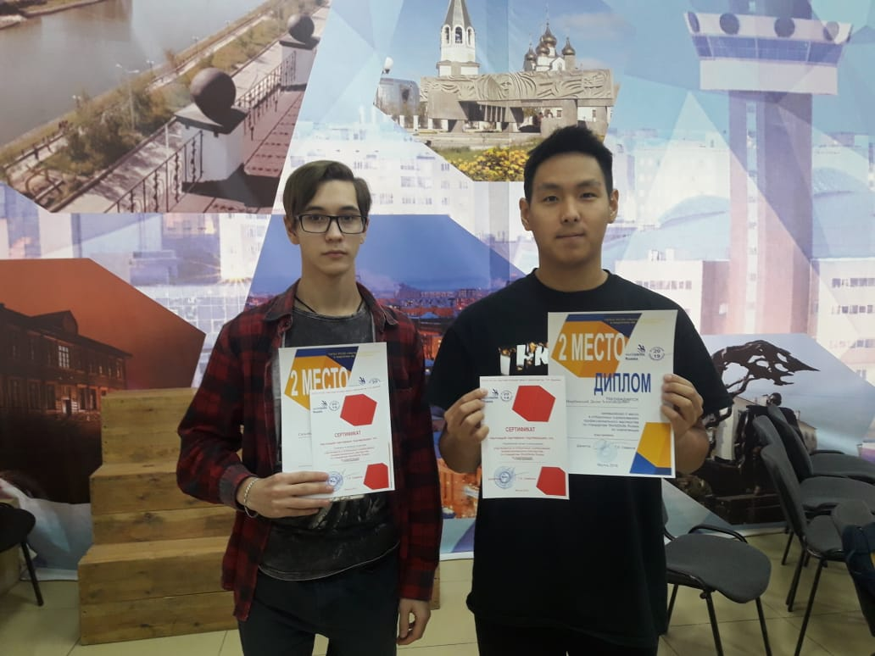
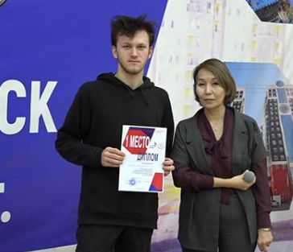
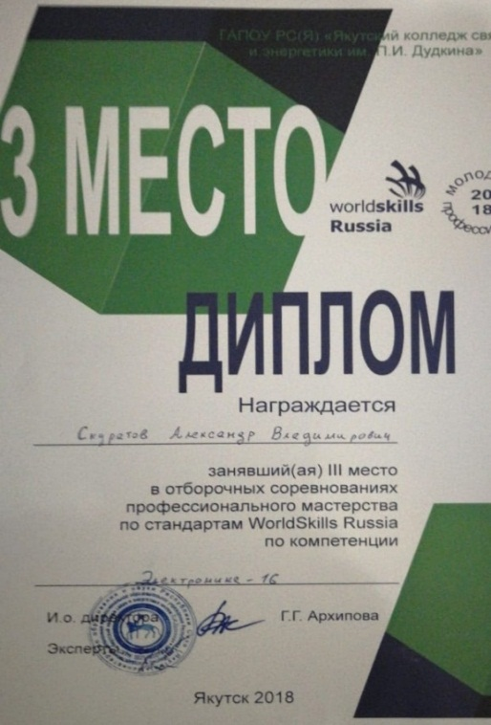

ПОДТВЕРЖДАЮЩИЕ ДОКУМЕНТЫ СТУДЕНТОВ

Slide 29


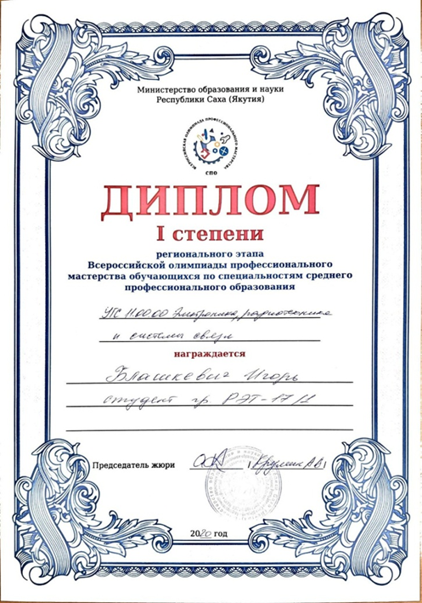

Slide 30
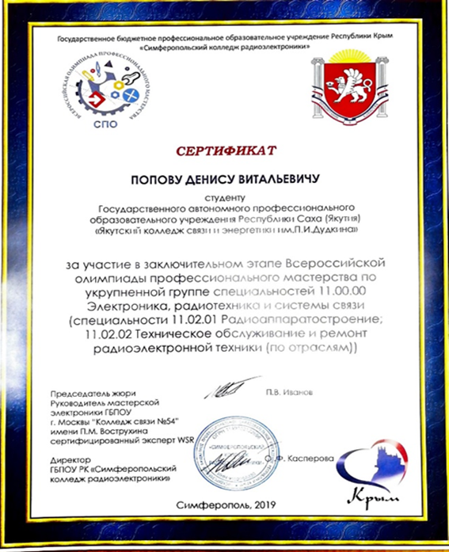
Результаты руководителя- это успех его учеников

Slide 31

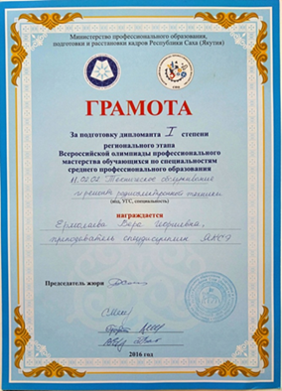
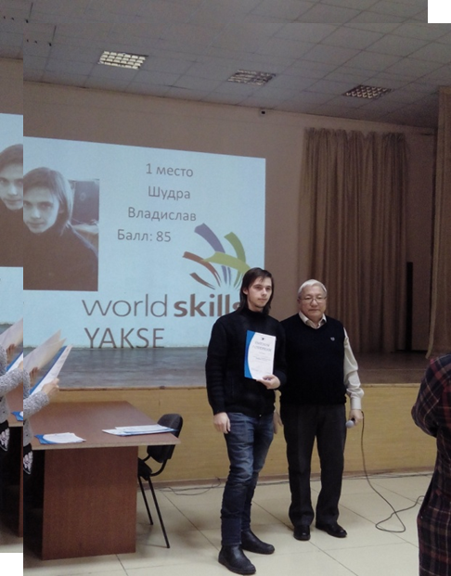
ДИПЛОМ I степени Шудра Владислав , группа РЭТ14 регионального этапа Всероссийской олимпиады профессионального мастерства обучающихся по специальностям среднего профессионального образования УГС 11.00.00 «Электроника, радиотехника и системы связи» специальность 11.02.02 «Техническое обслуживание и ремонт РЭТ» .(март 2016 года) март 2017года

Slide 32

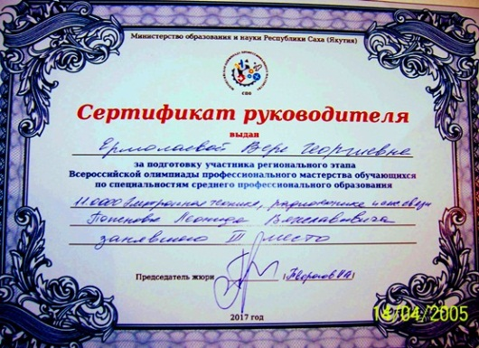

Результаты руководителя- это успех его учеников
ДИПЛОМ III степени
Попенов Леонид Вячеславович гр. РЭТ16/2
-в региональном этапе Всероссийской олимпиады профессионального мастерства обучающихся
по специальностям СПО 11.00.00 «Электроника, радиотехника и системы связи» В номинации
«Лучший практик» ,2017
Участие в заключительном этапа Всероссийской олимпиады профессионального мастерства по УГС 11.00.00 «Электроника , радиотехника и системы связи», Попов Денис, гр. РЭТ16(13 место из 28), «Симферопольский колледж радиоэлектроники», Симферополь,2019г

Slide 33

Публикации

Slide 34



Публикации в социальной сети работников образования nsportal.ru
Статья на тему «Формирование профессиональных компетенций
обучающихся на основе стандартов WSR».
Свидетельство о публикации январь 2021 г.
Презентация на тему «Методы и технологии организации цифровой образовательной среды».
Свидетельство о публикации январь 2021 г.

Slide 35


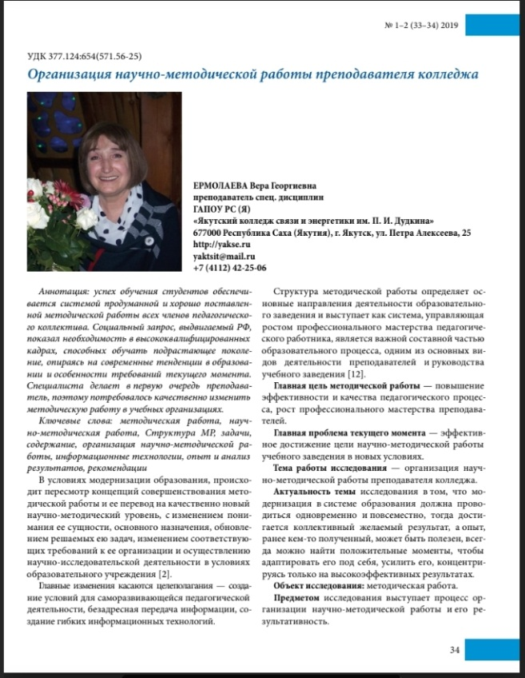
Публикация в журнале «Профессиональное образование в Якутии» –статья «Организация научно- методической работы преподавателя колледжа»№1-2 (33-34) , 2019г.

Slide 36
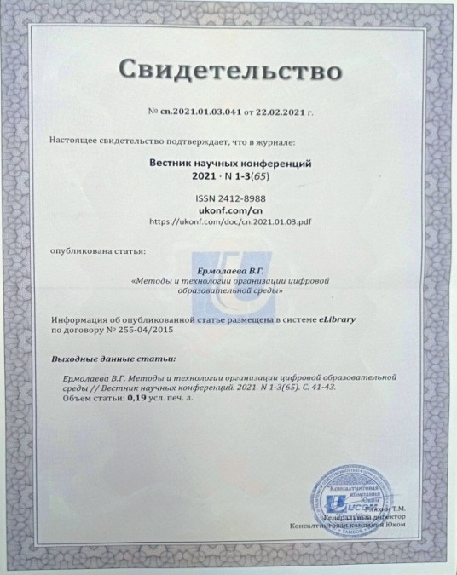
Публикация- статья в журнале «Вестник научных конференций» 2021 г. № 1-3(65) . C.41-43. на тему «Методы и технологии организации цифровой образовательной среды » Информация об опубликованной статье размещена в системе e-library по договору № 255-04/2015 Свидетельство о публикации 2021г.
Участие в международной научно- практической конференции « Наука и образование в 21 веке», Россия, Тамбов, 29 января 2021г. С докладом на тему. «Методы и технологии организации цифровой образовательной среды » . Сертификат участия 29 января 2021 г.

Slide 37

Опыт практических результатов профессиональной деятельности

Slide 38

Обобщение и распространение опыта работы на внутри колледжном уровне
1.Диплом I I степени за участие в Киселевских чтениях «Подготовка высококвалифицированных рабочих кадров- основа модернизации экономики» с докладом «Инновационная реализация компетентностного задания в рамках ФГОС» ГАПОУ РС(Я) Якутский колледж связи и энергетики им. П.И. Дудкина, 22 декабря 2016г. Сертификат участника
2. 1.Диплом I I степени за участие в Киселевских чтениях «Интеграция профессиональных и образовательных стандартов как условие подготовки конкурентноспособных кадров» с докладом «Формирование профессиональных компетенций обучающихся на основе стандартов WORLDSKILLS»,» ГАПОУ РС(Я) Якутский колледж связи и энергетики им. П. И. Дудкина, 2марта 2018г. Сертификат участника

Slide 39

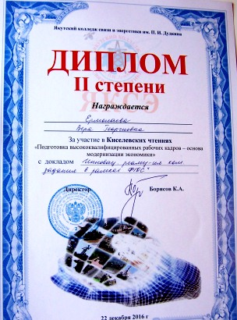
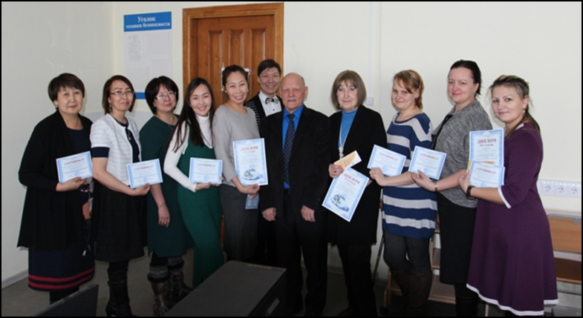

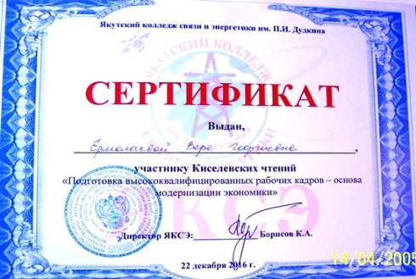
Подтверждение эффективности результатов обобщения опыта работы на внутри колледжном уровне
Участники Киселевских чтений «Интеграция профессиональных и образовательных стандартов как условие подготовки конкурентоспособных кадров»
ГАПОУ РС(Я) , ЯКСЭ
им. П. И. Дудкина, 2марта 2018г.

Slide 40
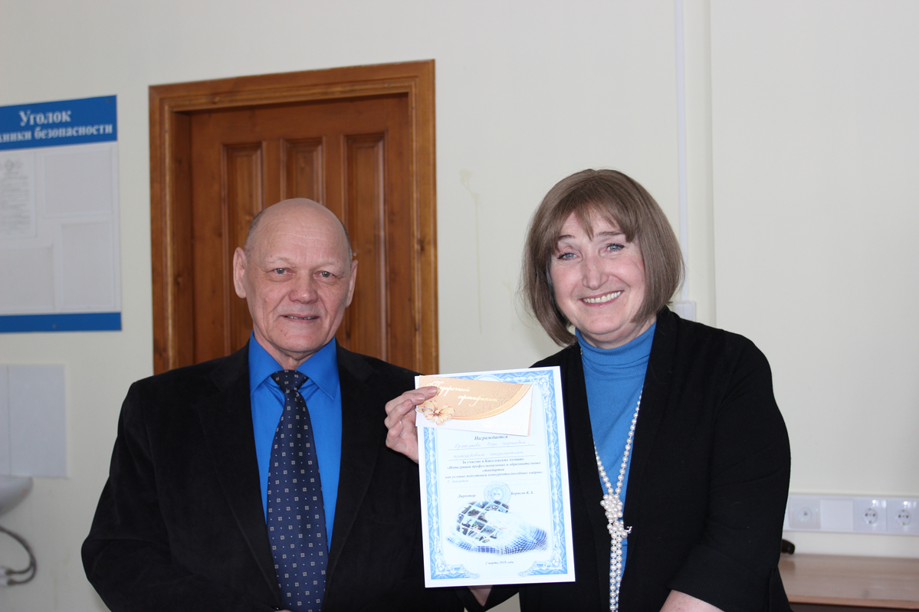
Киселев В.М. к.п.н., заслуженный работник СПО РФ
Организатор педагогических Киселевских чтений
ГАПОУ РС(Я) , ЯКСЭ им. П. И. Дудкина, 2марта 2018г.

Slide 41

Обобщение и распространение опыта работы на республиканском уровне
ДИПЛОМ I степени Республиканской Научно-практической конференции педагогических работников «Цифровизация образования в системе СПО: опыт и перспективы» в секции «Организационно-технические решения для развития цифровой образовательной среды и системы управления обучением», доклад на тему «Методы и технологии в организации цифровой образовательной среды колледжа» г. Якутск, 2020 г.
2.Сертификат участника в V республиканском заочном конкурсе
методических разработок среди педагогических работников
организаций среднего профессионального образования
«ПЕДАГОГИЧЕСКИЕ ИДЕИ»
Номинация: «Лучшая практика методического обеспечения организации
учебного процесса» тема доклада: «Практика методического
обеспечения организации учебного процесса по дисциплине Электронная
техника»
(18 ноября-15декабря 2019 года) от 25.12.19г ,Намцы

Slide 42
Обобщение и распространение опыта работы на республиканском уровне
3. Сертификат участника Республиканской Научно-практической конференции «Уровни сформированности и оценивание общих компетенций как условие реализации ФГОС СПО» за участие в секции «Формирование общих компетенций на уроках профессионального цикла», Доклад на тему» «Реализация требований ФГОС через инновационный подход в проектировании КОС » ГАПОУ РС(Я) Намский техникум, 26.04.2018г
4. Сертификат участника конкурса профессионального(педагогического ) мастерства «Компетентный учитель- компетентный ученик ». Номинация «Открытый урок- занятие », тема: «Искажения сигнала в электронных усилителях и способы их оценки». ИНПРО СВФУ имени М. К. Аммосова, Центр оценки квалификации офисных специалистов и вспомогательных административных работников РС(Я) НКО «Ассоциация андрогогов» РС(Я), 8 декабря 2018г

Slide 43


Подтверждение результатов обобщения опыта работы на республиканском уровне
Ermolaeva-Vera-Georgievna.pdf

Slide 44
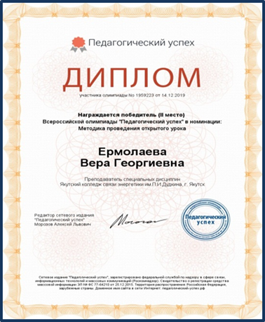
Участие в профессиональных конкурсах педагогического мастерства
Диплом I место ,Онлайн Всероссийская Олимпиада "Образовательный марафон" в номинации: «Дистанционные образовательные технологии», диплом № 2213694 за участие в олимпиаде от 27.05.2020 г.
Диплом 2 место, Всероссийская олимпиада «Педагогический успех» в номинации Методика преподавания открытого урока
Диплом No 1959223 за участие в олимпиаде от 14.12.2019 г.

Slide 45
Поощрения за профессиональную деятельность

Slide 46

1. Благодарственное письмо «За поддержку в организации регионального этапа Всероссийской олимпиады профессионального мастерства обучающихся по специальностям среднего профессионального образования, подготовка призеров», 2020 год. Блашкевич Игорь, Князьков, Скуратов РЭТ-17/1 , Министерство образования и науки РС(Я
2. Благодарность . Поощряется преподаватель дисциплин профессионального цикла Якутского колледжа связи и энергетики г. Якутск, р—н Птицефабрика «За активное участие в работе социальной сети работников образования», 2016 г.
3. Диплом Образовательного портала PRODLENKA «За преданность профессии» Награждается преподаватель специальных дисциплин ГАПОУ РС (Я) Якутский колледж связи и энергетики «За активную профессиональную деятельность и профессиональное мастерство в формировании интеллектуального и нравственного развития детей / Санкт-Петербург, Дата выдачи 04 марта 2018 года. Номер документа:63936
4.Благодарственное письмо Администрации ГБПОУ РК «Симферопольский колледж радиоэлектроники» выражает благодарность за Ваш высокий профессионализм, талант и компетентную подготовку участника заключительного этапа Всероссийской олимпиады профессионального мастерства по УГС 11.00.00 «Электроника , радиотехника и системы связи», Симферополь,2019г.
5. Грамота за подготовку дипломанта 1 степени регионального этапа Всероссийской олимпиады профессионального мастерства обучающихся по специальностям среднего профессионального образования 11.02.02. «Техническое обслуживание и ремонт радиоэлектронной техники », 2016г.

Slide 47

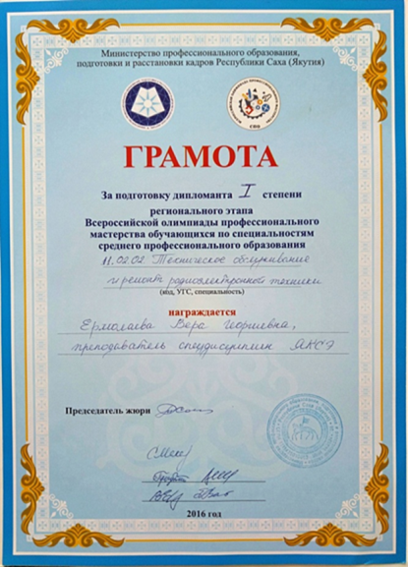
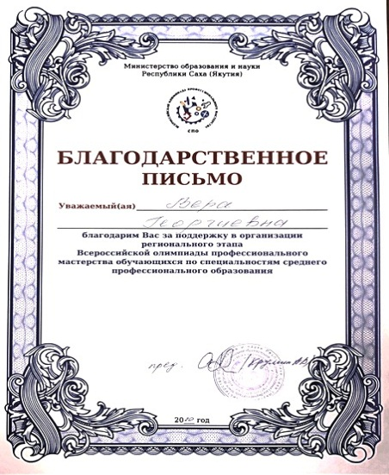
Подтверждающие документы

Slide 48
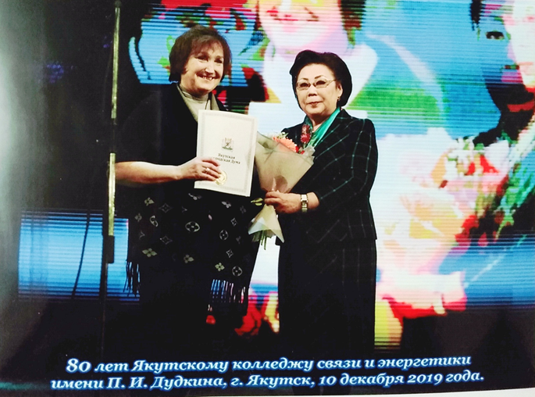


Благодарность
от председателя Государственной Думы
«За вклад в развитие системы образования городского округа «город Якутск», многолетний добросовестный труд и с связи с 80- летним юбилеем ГАПОУ РС (Я) Якутского колледжа связи и энергетики имени П. И. Дудкина», декабрь 2019г.

